Slide 1
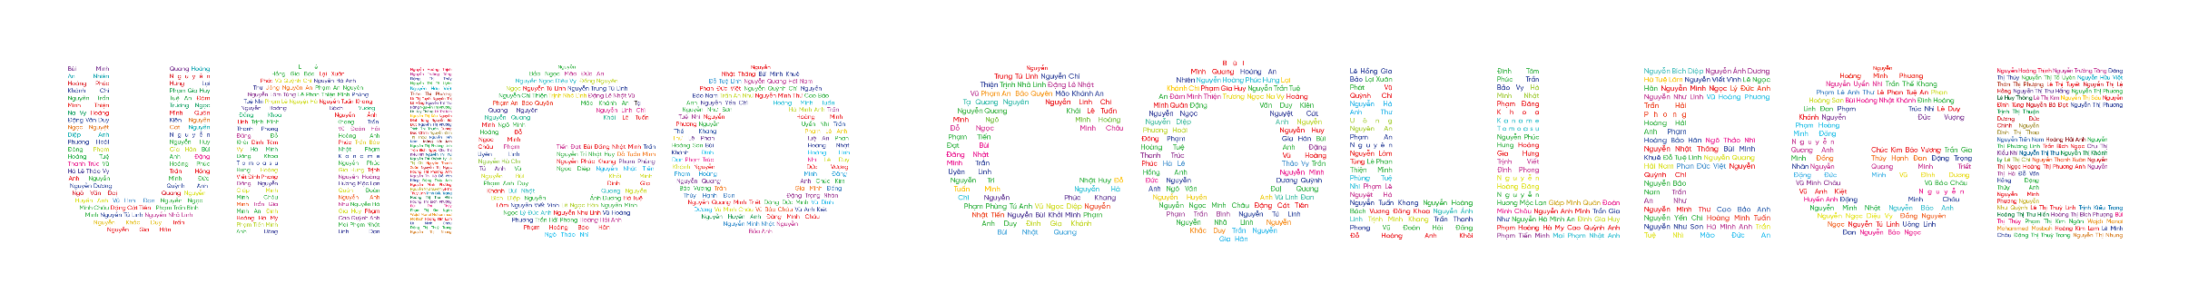
TRƯỜNG TIỂU HỌC VÀ THCS UNIGO

Slide 2
Môn Tin học lớp

Slide 3
Môn Tin học lớp

Slide 4
Thanks for listening

Slide 5
Bài 3. Máy tính và em 💻
Tin học • Lớp 3 • Tiết 3

Slide 6
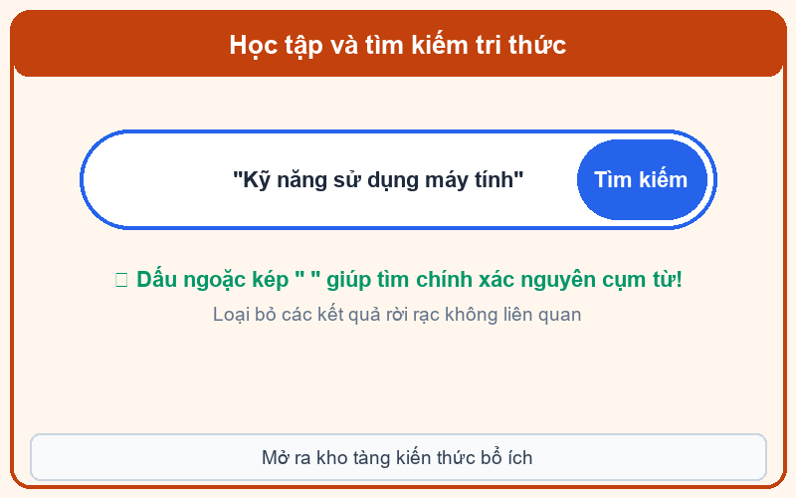
LỚP 3 • VÍ DỤ MINH HỌA TRỰC QUAN
Lợi ích tuyệt vời của máy tính
• Học tập trực tuyến, tìm kiếm tri thức
• Vẽ tranh, nghe nhạc, giải trí lành mạnh
• Liên lạc với người thân, bạn bè
• Lưu trữ tài liệu học tập ngăn nắp

Slide 7
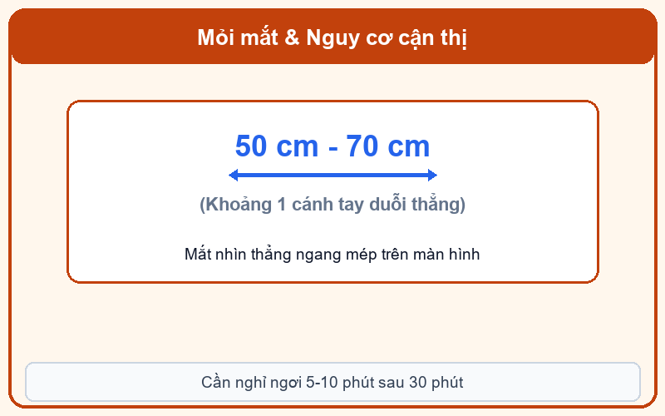
LỚP 3 • QUY CHUẨN TRỰC QUAN
Tác hại khi sử dụng máy tính sai cách
Ngồi lâu gây mỏi mắt và cận thị
Nghiện trò chơi điện tử, lười vận động
Nguy cơ tiếp xúc thông tin không lành mạnh
Thức khuya ảnh hưởng đến sức khỏe

Slide 8
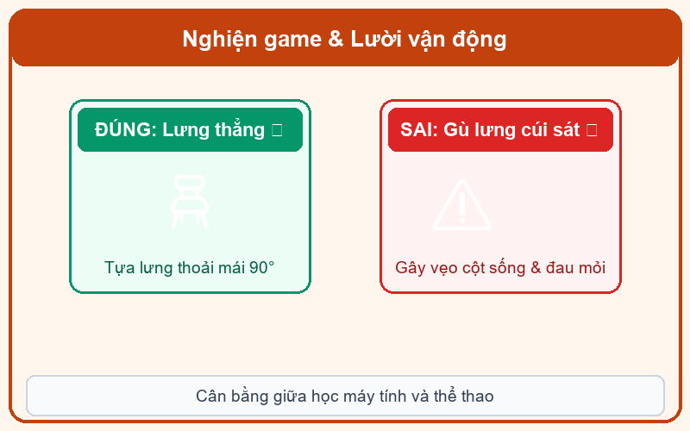
LỚP 3 • BÀI HỌC VÀ KẾT LUẬN
💬 Thời gian sử dụng máy tính hợp lý mỗi ngày là bao nhiêu?
👉 Mỗi lần sử dụng không quá 30 - 45 phút.
👉 Nghỉ ngơi mắt và vận động nhẹ giữa các giờ học.
💡 KẾT LUẬN: Máy tính là người bạn hữu ích. Hãy sử dụng điều độ, khoa học để bảo vệ sức khỏe bản thân!

Slide 9
LỚP 3 • THỬ THÁCH TRẮC NGHIỆM VUI
❓ Hành động nào sau đây là NÊN LÀM khi sử dụng máy tính?
A. Chơi game liên tục 4 tiếng
B. Dùng máy tính học Tiếng Anh 30 phút
C. Vừa ăn bánh vừa gõ phím
D. Để máy tính gần cốc nước ngọt

Slide 10
Bài học kết thúc! 🌟
BTVN: Lập thời gian biểu học máy tính trong tuần của em!

